Slide 1
יוצאים למסע התבגרות

Slide 2
מהי התבגרות עבורי?
היכנסו לאתר הבית, למרחב של כיתה ז'1 ולחצו על הקישור –מהי התבגרות.
http://he.padlet.com/meravrainbach/nlg2s7039axv

Slide 3
מהו גיל ההתבגרות?
התבגרות היא שלב ביניים
בהתפתחותו של אדם – בין הילדות לבגרות. תקופת מעבר זו בין הילדות לבגרות נקראת:
"גיל ההתבגרות".
ע"פ חוקרים רבים, גיל ההתבגרות
מתחיל בסביבות גיל 12-13,
ומסתיים בתחילת שנות העשרים.
תהליך ההתבגרות כולל שליטה עצמית
על מחשבותיו, רגשותיו
והתנהגותו של המתבגר.

Slide 4
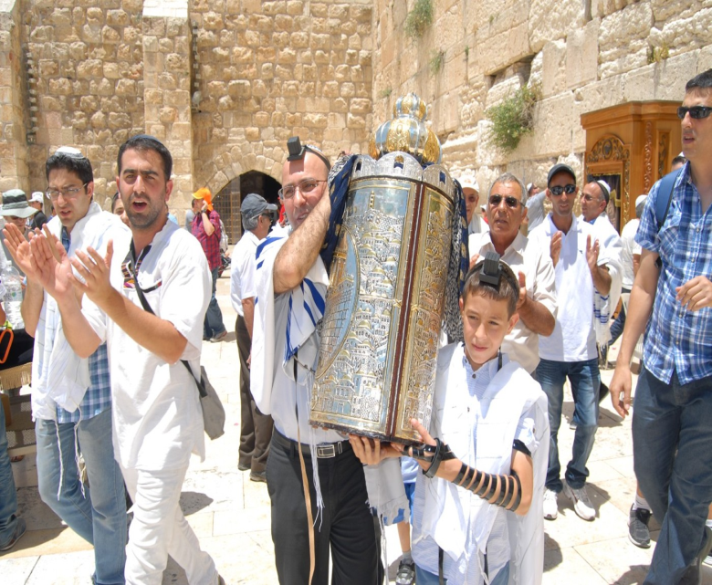
מהו טקס?
טקס הוא אירוע סמלי המורכב מרצף פעולות, מבוצע בסביבה מסוימת ובמחזוריות סדירה.
הפעולות הסמליות המהוות את הטקס מכילות לרוב חלק מהאלמנטים הבאים : שירה, תהלוכה, ריקוד וכו'.
באמצעות הטקס מתבטאת תחושת ההזדהות של
הפרט עם הקבוצה או האומה.

Slide 5
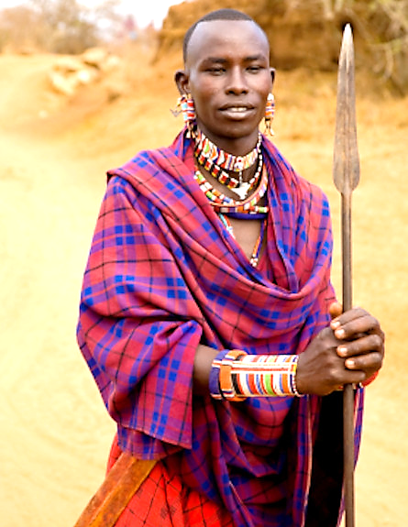
טקסי התבגרות
קטע א' – עמוד 26 – "ציוני דרך"
נערים משבט המסאי שבקניה צרכים לעבור
מבחני אומץ שונים כדי שיוכרזו כבוגרים.
בעבר נהגו הנערים לצוד אריה כהוכחה לבגרותם,
אך מיום שאריות הוכרזו כחיות מוגנות האסורות בציד,
פסק המנהג.
באחד המבחנים שעדין מתקיימים כיום,
צריך הנער להחזיק בקרניו של פר ולהפיל אותו ארצה.
כדי לסמל את כניסתו של הנער לעולם המבוגרים,
שורפים את כל צעצועיו ומגלחים את ראשו.
בני השבט עורכים לכבודו חגיגה שנמשכת ימים אחדים.
בשיא החגיגה נערך טקס מילה.
אסור לנער להפגין רגשות כאב או פחד, ואם הצליח בכך,
מוענק לו התואר "לוחם צעיר", והוא רשאי לצוד ציפורים
צבעוניות ולעצב מנוצותיהן כתר מפואר לראשו.
נערים שחשפו את כאבם או את פחדם, ונכשלו בטקס המילה,
רשאים לצוד אך ורק ציפורים לא צבעוניות.

Slide 6
שאלות לדיון:
מהם מרכיבי טקס המעבר של שבט המסאי?
מהן לדעתך התכונות הנדרשות על מנת להיחשב כבוגר בשבט המסאי?
אלו תכונות משותפות למתבגר בשבט המסאי ולמתבגר בדת היהודית? ציין שלוש תכונות

Slide 7
מטלת כתיבה
אחד הדברים המשמעותיים שאנו חווים בגיל ההתבגרות הוא טקס בר/בת המצווה או טקס העלייה לתורה.
כתוב דף מיומן בו תתאר את מחשבותיך, הרגשותיך והרהוריך בעקבות טקס שלקחת בו חלק (טקס שנחגג עבורך או עבור חבריך).
פיגומים לכתיבה:
זה עתה חזרתי מטקס בר המצווה שלי/של חבר/ בן משפחה והרגשתי צורך לכתוב .....
מזה זמן רב אני מתלבט אם לשתף מישהו בחוויה שחוויתי ועתה החלטתי לכתוב על...
זה עתה חזרתי מחוג כדורגל/ריקוד והחלטתי לכתוב על...

Slide 8
"בזמן האחרון"/יהודה סתר
נו אז מה?
טיפש!
ממש חוכמה...
ובלילות חיות מפחידות
כבר אינן מסתתרות בתוך
ארון...
ויש לי תשובות להרבה חידות
בזמן האחרון.
ואיך זה קרה והאם רק לי?
לזה – אין שום פתרון.
אינני יודע. ככה זה אצלי.
בזמן האחרון זה קורה לפעמים
דברים שהכרתי פתאום משתנים
משחקים של קטנים
ריבים אישיים
נראים לי לפתע כ"כ טיפשיים.
אם מתפוצץ לי בלון ביד
אינני בוכה כמו פעם
ואם מישהו אומר לי – פחדן אחד!
אינני כועס כמו פעם. שיגיד...

Slide 9
"התבגרות הוא מסע שבו לראשונה
הגוף משתנה ומתפתח,
אבל יחד עם זאת,
משתנה גם הנפש ואתה גם התודעה,
היכולת והשיקול המוסרי".

Slide 10
מהי אחריות?
התייחסות ראויה של אדם לדבריו, למעשיו ולאמון הניתן בו.
מהי בינה?
שכל, הבנה, תבונה, התבוננות פנימית מעמיקה, חדירה לעומקו של עניין.
מעשיו של האדם והחלטותיו הם רצונותיו העצמאיים.
יש לאדם אפשרות לשלוט במעשיו ובכך לקבוע את השתלשלות חייו.
יכולת בחירה

